Slide 1
Tiết 56-57
ÔN TẬP
Bài 4:
NHỮNG TRẢI NGHIỆM TRONG ĐỜI

Slide 2
Câu 1. Dựa vào bảng sau hãy tóm tắt nội dung của ba văn bản (làm vào vở)
Văn bản | Nội dung chính
Bài học đường đời đầu tiên
Giọt sương đêm
Vừa nhắm mắt vừa mở cửa sổ

Slide 3
Bảng tóm tắt nội dung chính của ba văn bản
Văn bản | Nội dung chính
Bài học đường đời đầu tiên | Dế Mèn kể lại câu chuyện về bản thân: tự nhận thức về vẻ đẹp ngoại hình của mình, sự kiêu căng, xốc nổi của bản thân và bài học kinh nghiệm về cách sống sau khi vô tình gây ra cái chết của Dế Choắt
Giọt sương đêm | Truyện kể về một đêm ngủ trọ ở xóm Bờ Giậu của Bọ Dừa và những âm thanh, hình ảnh của cuộc sống xóm Bờ Giậu trong đêm thanh vắng đã gợi nhắc Bọ Dừa nhớ về quê hương và quyết định về thăm quê
Vừa nhắm mắt vừa mở cửa sổ | Truyển kể về sự cảm nhận vẻ đẹp của thế giới xung quanh một cách tinh tế bằng các giác quan, bằng trái tim của hai bố con.

Slide 4
2. Theo em, cách cảm nhận cuộc sống của các nhân vật trong ba văn bản trên có gì giống và khác nhau.
Nhân vật | Dế Mèn | Bọ Dừa | Nhân vật “tôi”
Điểm giống | Cảm nhận sâu sắc về những sự việc mà bản thân đã trải qua
Khác nhau | Cảm nhận vẻ sinh động của cuộc sống của những cư dân trong đầm. | Cảm nhận được cảnh sắc của xóm Bờ Giậu trong đêm thanh vắng | Cảm nhận được vẻ đẹp của cuộc sống xung quanh

Slide 5
3. Trong ba văn bản trên, văn bản nào thuộc thể loại truyện đồng thoại? Dựa vào đâu, em cho là như vậy?
* Văn bản “Bài học đường đời đầu tiên” và “Giọt sương đêm” thuộc thể loại truyện đồng thoại. Vì hai văn bản đều có những đặc điểm đặc trưng của truyện đồng thoại:
- Nhân vật là các loài vật được nhân hoá.
- Nhân vật mang những đặc điểm sinh hoạt của loài vật vừa thể hiện đặc điểm của con người.

Slide 6
4. Vẽ sơ đồ sau vào vở và điền vào những đặc điểm của kiểu bài kể lại một trải nghiệm của bản thân.

Slide 7
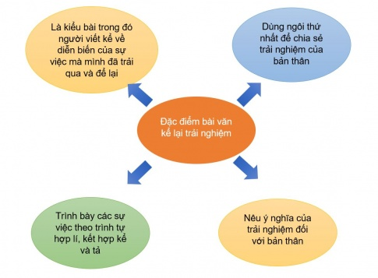
SƠ ĐỒ TƯ DUY
Đọc hiểu văn bản

Slide 8
Câu 5. Em rút ra bài học kinh nghiệm gì về cách kể lại một trải nghiệm của bản thân.
Gợi ý:
Bài học kinh nghiệm về cách kể lại một trải nghiệm của bản thân
Xác định đề tài và lựa chọn trải nghiệm của bản thân kỉ niệm sâu sắc, ý nghĩa.
Nhớ lại những sự việc và sắp xếp các ý theo trình tự câu chuyện hợp lí.
Khi kể cần phối hợp nhịp nhàng giữa ngôn ngữ kể, giọng điệu, các phương tiện hỗ trợ…

Slide 9
Câu 6. Qua những gì đã học trong bài này, em nghĩ gì về ý nghĩa của trải nghiệm đối với cuộc sống của chúng ta?
Qua những bài học này, mỗi chúng ta cần hiểu rằng trong cuộc sống những trải nghiệm sẽ giúp ta có thêm kinh nghiệm sống, cảm nhận thiên nhiên, con người và cuộc sống trọn vẹn hơn. Từ đó, chúng ta hiểu được những giá trị trong cuộc sống và hoàn thiện nhân cách, tâm hồn mình hơn.

